Slide 1


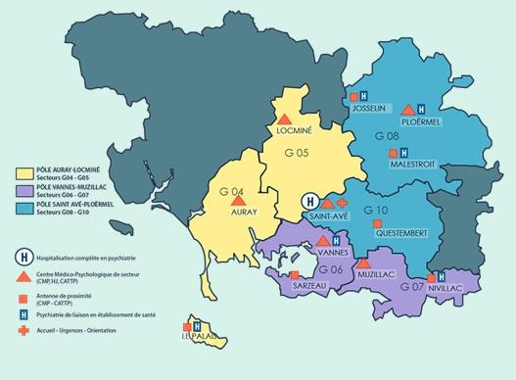

Implication de la pharmacie clinique dans la sécurisation des parcours de soins en santé mentale
Journée Régionale OMEDIT Bretagne
Mardi 12 Novembre
Dr Chloé MAILLARD Pharmacien

Slide 2



Eléments de contexte
EPSM Morbihan : 980 lits et places
File active 17000 patients (2016)
Juillet 2019 Obtention d’un poste d’assistant partagé (ARS)
Novembre 2016 Lauréat de l’appel à projet de la DGOS
Avant 2017
2017
2018
2019
Activités de pharmacie clinique mises en œuvre et généralisées :
« Optimiser le processus de sortie des patients hospitalisés en santé mentale en les positionnant acteurs de leur parcours de soins »
Analyse pharmaceutique
Aide à la gestion des effets indésirables
Suivi des médicaments à risques
Axe 1 Intégration des pharmaciens
Axe 2 Information sur les produits de santé
Axe 3 Education thérapeutique
dans une équipe
multidisciplinaire
Activités plus ponctuelles ou ciblés :
Sécurisation de la prise en charge médicamenteuse
- Transferts inter établissements
« Conciliation d’entrée »
Réalisation d’historique médicamenteux
Ateliers du médicament

Slide 3
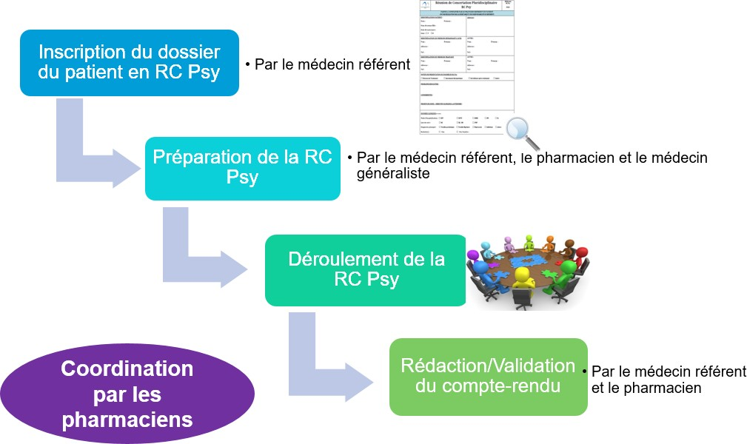
Axe 1
Intégration des pharmaciens dans une équipe multidisciplinaire
« Optimiser le processus de sortie des patients hospitalisés en santé mentale en les positionnant acteurs de leur parcours de soins »
Création de réunions de concertations pluridisciplinaires (RCPsy)
Ces RCPsy sont proposées aux psychiatres pour des patients en situation d’impasse thérapeutique
  Psychiatre référent à l’origine de la demande
  Tous les psychiatres de l’établissement qui le souhaitent (invités)
  Médecin généraliste référent
  Pharmacien
  IDE, psychologues, ass sociale (au cas par cas)
Partage des connaissances et d’expériences de professionnels complémentaires en vue de propositions thérapeutiques

Slide 4
« Optimiser le processus de sortie des patients hospitalisés en santé mentale en les positionnant acteurs de leur parcours de soins »
Axe 1
Intégration des pharmaciens dans une équipe multidisciplinaire
Les RCPsy
Evaluation
Quelques chiffres
24 RCPsy
Patients :
âge moyen 43 ans
13 femmes et 11 hommes
Diagnostics :
Troubles psychotiques : 12
Troubles bipolaires : 2
Dépression : 3
Autre : 7
Modalités de suivi :
Hospitalisation complète : 16
HJ/HN : 4
CMP : 4
Impact sur le parcours de soins et la qualité
de vie des patients (A 6mois)
Taux de réponse : 54,5%
Diminution des symptômes 58% des patients
Amélioration de la qualité de vie 33% des patients
Modification du parcours de soins Relais ambulatoire 50% des patients
Satisfaction des Psychiatres :
Taux de réponse : 30%
Pertinence des échanges : totale 85,7%
Satisfaction du psychiatre demandeur : totale à 80%
Axes d’amélioration
Anticiper au maximum la planification afin de communiquer le plus tôt possible les dates
Communiquer sur le type de cas
Rappeler les modalités de demande

Slide 5



Axe 1
Intégration des pharmaciens dans une équipe multidisciplinaire
« Optimiser le processus de sortie des patients hospitalisés en santé mentale en les positionnant acteurs de leur parcours de soins »
Création d’une maison médicale et pharmaceutique hospitalière
Proposer sur un même site des prestations de soins pluridisciplinaires
– Soins complémentaires aux soins de santé mentale stricto sensu
Luminothérapie
RTMS
Cabinet Dentaire
Radiologie
Kinésithérapie
Consultation de médecine générale
Entretiens pharmaceutiques de sortie
– Fonctionnement proche des lieux de soins libéraux afin de favoriser et conserver l’autonomie des patients
Entretiens pharmaceutiques
  Proposés aux patients sortants avec un projet de RAD
  Sur rendez vous
  A la demande du psychiatre

Slide 6




« Optimiser le processus de sortie des patients hospitalisés en santé mentale en les positionnant acteurs de leur parcours de soins »
Axe 1
Intégration des pharmaciens dans une équipe multidisciplinaire
Les entretiens pharmaceutiques
Durée : environ 30 minutes
Traçabilité dans le DPI
  Observation pharmaceutique
Objectifs :
  Autonomiser le patient, améliorer l’observance, renforcer l’alliance thérapeutique
    Gestion pratique des médicaments au quotidien, effets secondaires, médicaments génériques, automédication
  Contribuer à la continuité des soins : contact avec officine du patient si nécessaire
Méthode de communication : ENTRETIEN MOTIVATIONNEL
  «C'est un style de conversation collaboratif permettant de renforcer la
motivation propre d'une personne et son engagement vers le changement »
  Particulièrement adapté dans les situations où une personne est ambivalente face à un changement de comportement dont le maintien a déjà, ou pourrait avoir des conséquences importantes sur sa santé
    Nécessité de suivre un traitement médicamenteux

Slide 7
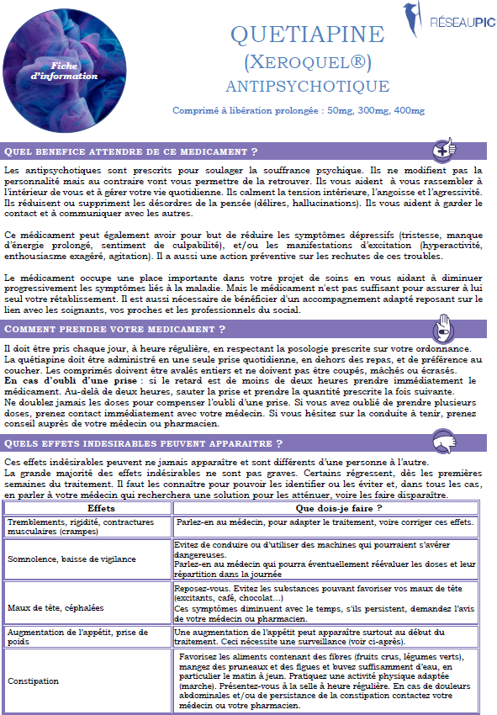
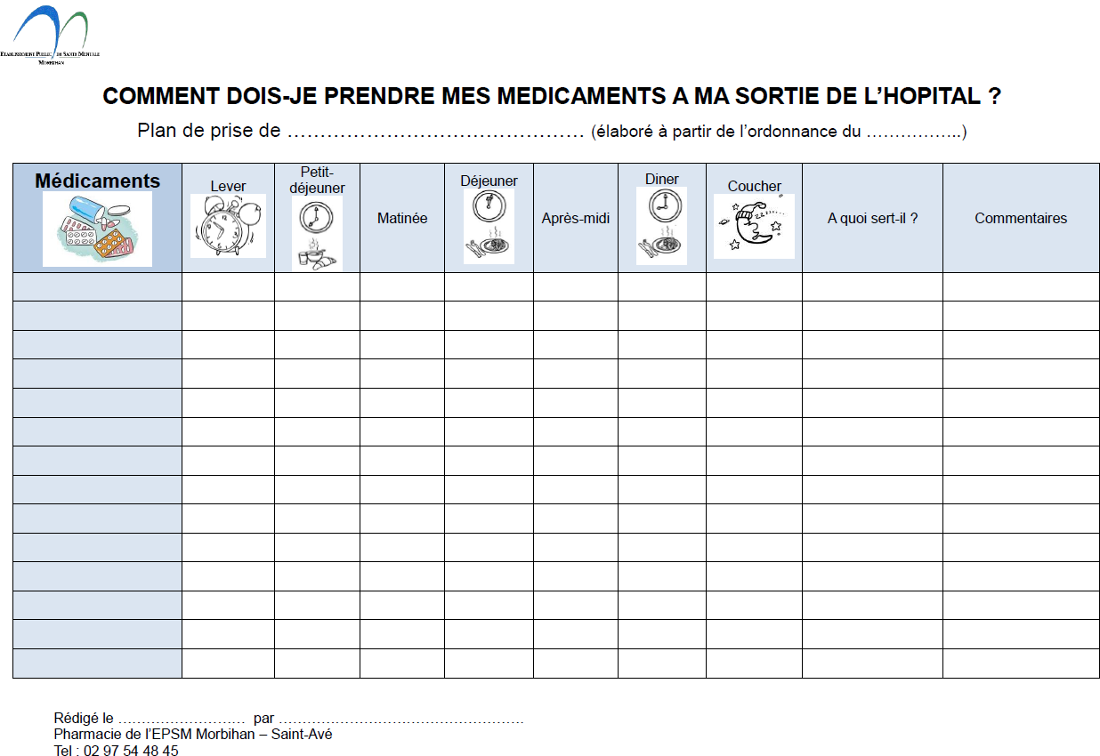
« Optimiser le processus de sortie des patients hospitalisés en santé mentale en les positionnant acteurs de leur parcours de soins »
Axe 1
Intégration des pharmaciens dans une équipe multidisciplinaire
Les entretiens pharmaceutiques
Fiches d’information
Plan de prise personnalisé

Slide 8
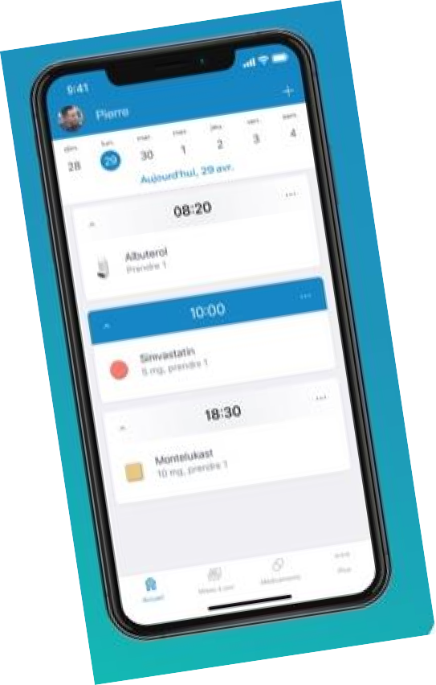



« Optimiser le processus de sortie des patients hospitalisés en santé mentale en les positionnant acteurs de leur parcours de soins »
Axe 1
Intégration des pharmaciens dans une équipe multidisciplinaire
Les entretiens pharmaceutiques
Applications numériques
CRITERES | MEDISAFE® | My Therapy® | MEDI’RAPPEL®
Notifications pour rappeler les prises | Oui | Oui | Oui
Validations des prises | Oui Validation anticipée des prises possible (sans limite) | Oui Validation anticipée des prises possible (pour la journée en cours) | Oui Validation anticipée des prises impossible
Alertes sur le stock de médicaments restants | Oui | Oui | Oui
Evaluation de l’observance | Par semaine/mois/année | Par jour/semaine/mois/année | Non
Aide à la préparation d’un déplacement | Non | Non | Oui
Conseils/Informations sur les médicaments | En anglais sur les médicaments prescrits | Non | Conseils généraux
Résultats biologiques | Oui (payant) | Oui | Non
Coordonnées des professionnels de santé | Oui | Oui | Oui
Gestion des rendez-vous | Oui | Oui | Non

Slide 9


Axe 2
Information sur les produits de santé
« Optimiser le processus de sortie des patients hospitalisés en santé mentale en les positionnant acteurs de leur parcours de soins »
Création d’un site internet à destination des patients et de leur famille, et des professionels de santé
Accéder à des informations fiables sur les produits de santé et les soins spécifiques
Identifier les prestations complémentaires qui peuvent être proposées
Télécharger des fiches d’information
Accéder à des informations sur les démarches administratives
Patients et familles
Professionnels de santé
Accéder à des publications récentes sur la santé mentale
Connaître les prestations proposées par les professionnels de l’EPSM
Accès à l’actualité en recherche clinique
Accéder aux recommandations de prise en charge thérapeutique
Elaboration pluriprofessionelle
Collaboration avec la CDU, assistante sociale, médecins, service communication …

Slide 10
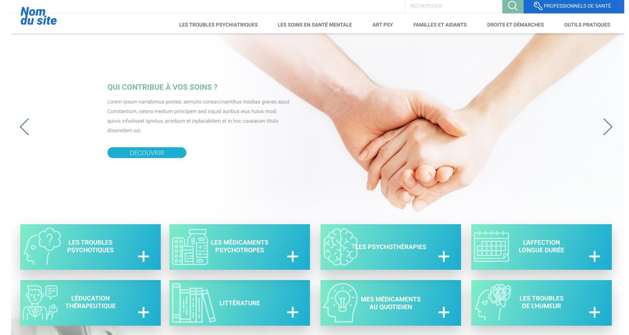

« Optimiser le processus de sortie des patients hospitalisés en santé mentale en les positionnant acteurs de leur parcours de soins »
Axe 2
Information sur les produits de santé
Le site internet

Slide 11
Axe 3
Education thérapeutique des patients
« Optimiser le processus de sortie des patients hospitalisés en santé mentale en les positionnant acteurs de leur parcours de soins »
La prise en charge des patients atteints de pathologies mentales est délicate
Les patients sont fréquemment exposés
  aux effets indésirables des médicaments
  à une inefficacité ou efficacité partielle
Les thérapeutiques prescrites sont souvent modifiées jusqu’à trouver celles qui permettent au patient de vivre au mieux son quotidien en tenant compte de son vécu antérieur et de ses expériences médicamenteuses antérieures
Représentation négative
sur les médicaments psychotropes → impact sur
l’adhésion aux traitements médicamenteux
Les professionnels de l’EPSM-Morbihan sont mobilisés autour de cette approche
éducative depuis de nombreuses années
– Ateliers du médicament

Slide 12
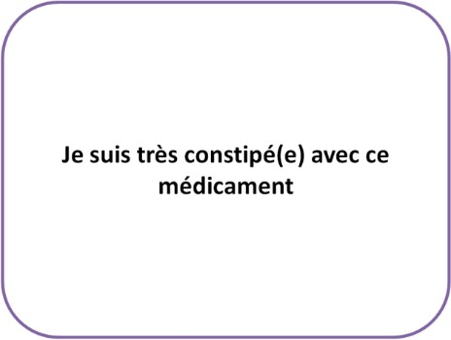
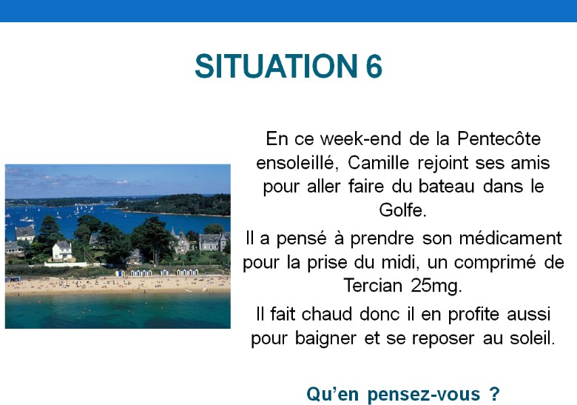

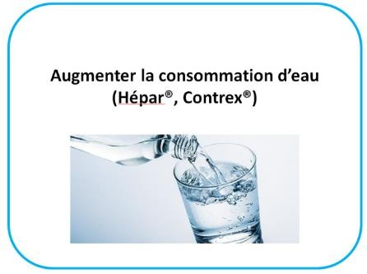
« Optimiser le processus de sortie des patients hospitalisés en santé mentale en les positionnant acteurs de leur parcours de soins »
Axe 3
Education thérapeutique des patients
Les ateliers du médicament
Ateliers collectifs
Utilisation de cartes
Atelier 1 : reconnaître les effets indésirables et donner les moyens de les gérer lorsque cela est possible
Atelier 2 : apprendre à gérer son traitement dans différentes situations de la vie quotidienne

Slide 13

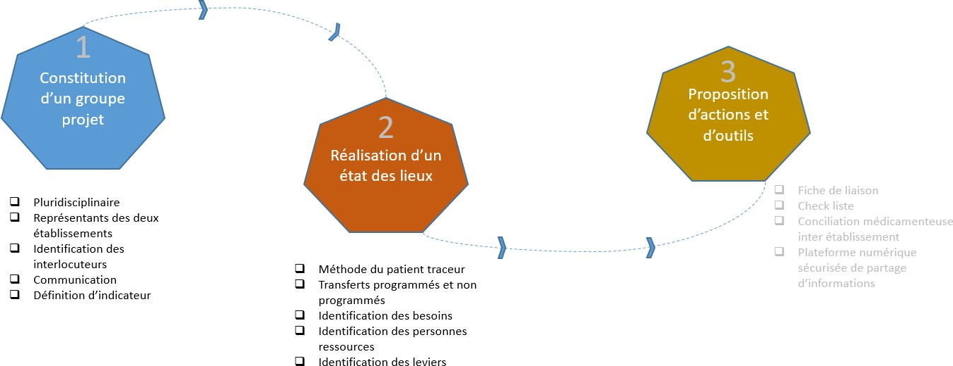
Nouveau projet
Sécurisation de la prise en charge médicamenteuse des patients lors des transferts inter établissements
Projet présenté à l’ARS dans le cadre du dispositif d‘accompagnement des postes d’assistants partagés entre établissements de santé
Objectif : sécuriser la prise en charge médicamenteuse des patients hospitalisés à l’EPSM en hospitalisation complète, nécessitant un transfert au CHBA pour une situation aigue
Mise en œuvre du projet

Slide 14

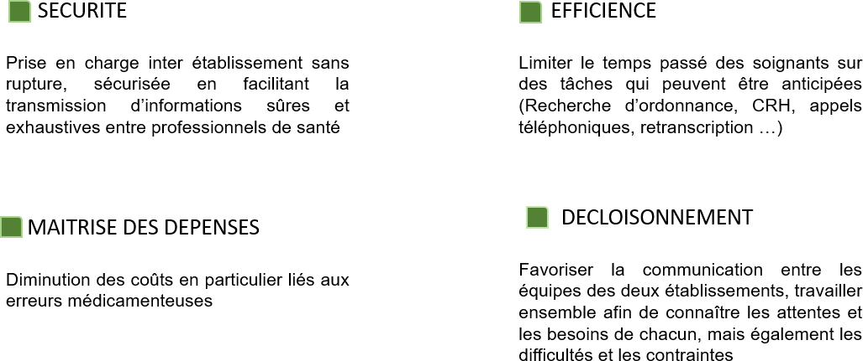
Nouveau projet
Sécurisation de la prise en charge médicamenteuse des patients lors des transferts inter établissements
Résultats attendus

Slide 15
MERCI DE VOTRE ATTENTION

